Slide 1
Biblionet
Proyecto 2 Evaluación
Alexis López Briongos Dam2t

Slide 2
Índice
1. Introducción
2. Contexto
3. Características Principales
4. Flujo de Usuario
5. Conclusión
6. Preguntas y Respuestas

Slide 3
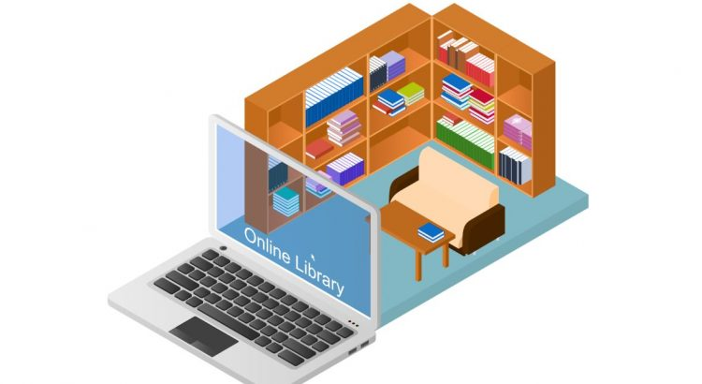
Introducción
Bienvenidos a Biblionet la solución integral para la gestión y uso eficiente de bibliotecas online.

Slide 4

Contexto
En la era digital, “Biblionet“ es una aplicación diseñada para revolucionar la administración bibliotecaria.
Su propósito es ofrecer una solución integral que simplifique el proceso de préstamos, devoluciones y la gestión de incidencias. A continuación, exploraremos cómo Biblionet optimiza la experiencia tanto para usuarios estándar como para administradores.

Slide 5
Características Principales
Módulos Principales:
Prestamos
Devoluciones
Incidencias
Operaciones de Administrador:
Agregar, modificar, eliminar libros
Administrar incidencias
Aplazar préstamos
Generar informes
Administrar usuarios

Slide 6



Módulos principales
Préstamos:
La funcionalidad de préstamos permite a los usuarios solicitar temporalmente un libro de la biblioteca.
Incidencias:
La funcionalidad de incidencias permite a los usuarios informar sobre cualquier problema, pregunta o situación particular relacionada con la biblioteca.
Devoluciones:
La característica de devoluciones permite a los usuarios regresar los libros prestados una vez finalizado el período acordado

Slide 7



Operaciones de Administrador
Aplazar Préstamos según Sea Necesario:
Brinda la capacidad de extender la fecha de devolución de préstamos, ofreciendo flexibilidad a los usuarios y adaptándose a circunstancias especiales.
Agregar, Modificar y Eliminar Libros:
Permite al administrador gestionar eficientemente la colección de libros, añadiendo, editando o eliminando registros según sea necesario.
Administrar Usuarios, Incluyendo la Gestión de Permisos:
Permite al administrador controlar el acceso y las funciones de los usuarios, garantizando una administración segura y personalizada del sistema.

Slide 8


Operaciones de Administrador
Administrar Incidencias y Resolver Problemas Generales:
Facilita a los administradores la gestión proactiva de problemas y consultas, mejorando la eficacia en la atención al usuario.
Generar Informes para Análisis y Seguimiento:
Proporciona herramientas analíticas para evaluar el rendimiento de la biblioteca, identificar patrones y tomar decisiones informadas.

Slide 9
Flujo de Usuario
Inicio de Sesión.
Exploración del Catálogo.
Préstamo de Libros.
Confirmación de Préstamo.
Registro de Devoluciones.
Registro de Incidencias.

Slide 10
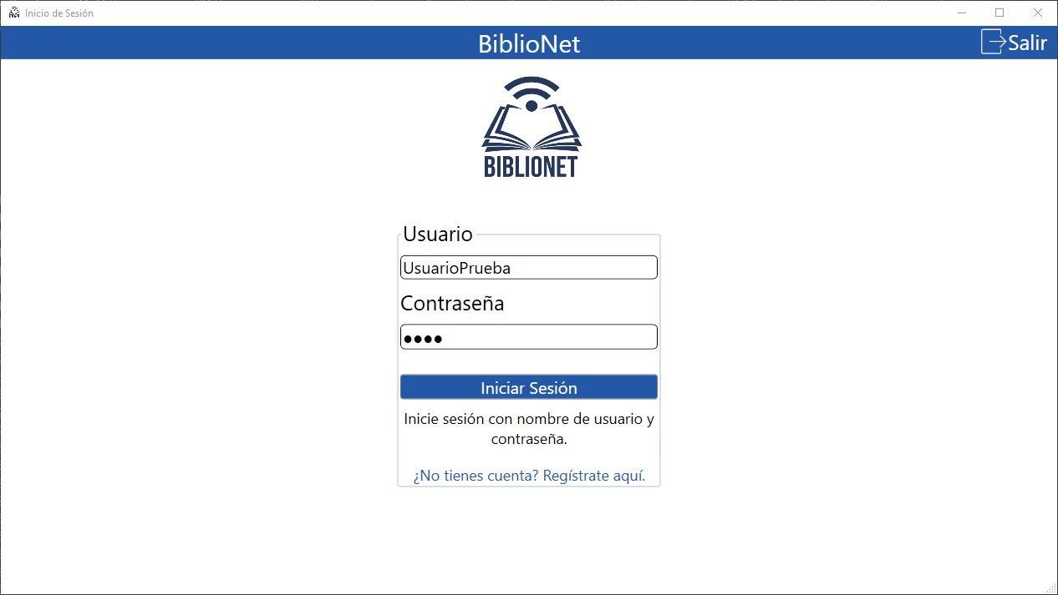
Inicio de Sesión
El usuario inicia sesión en la aplicación utilizando sus credenciales.

Slide 11
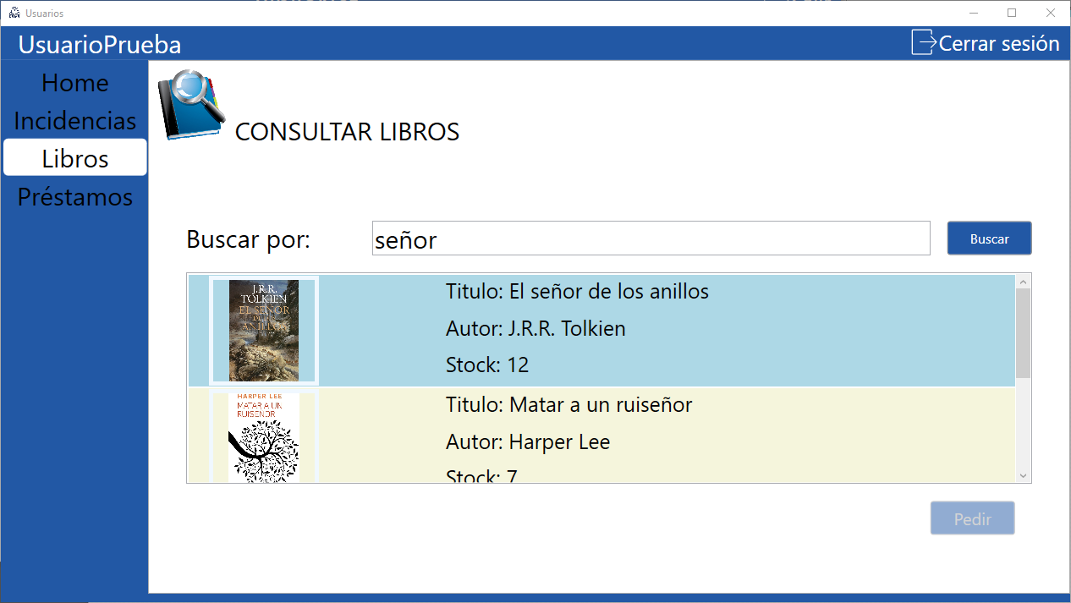
Exploración del Catálogo
Navega por el catálogo de libros para encontrar el material deseado.

Slide 12
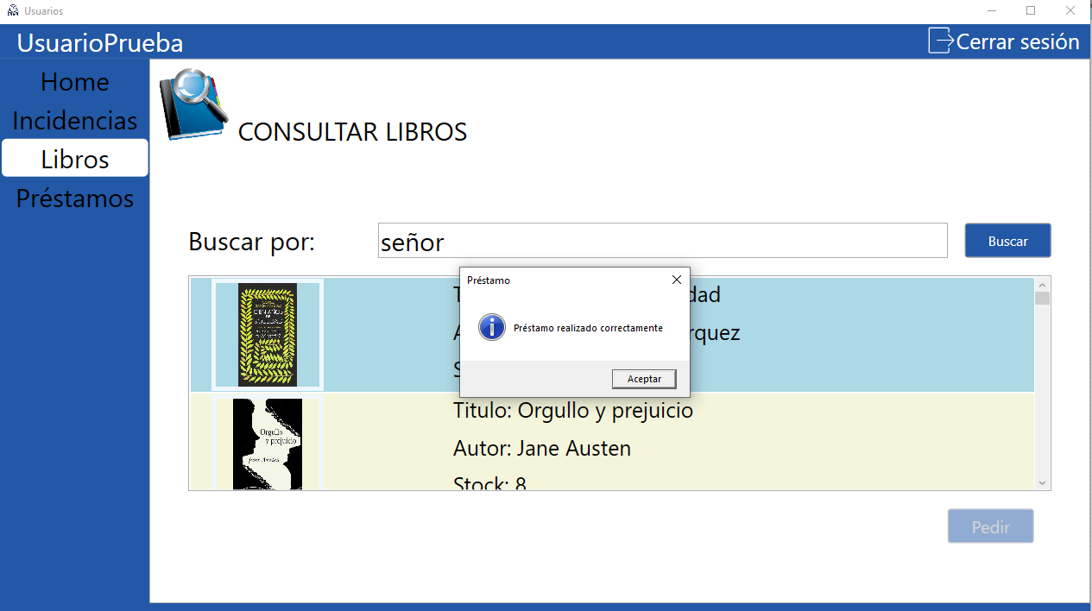
Préstamo de Libros
Selecciona un libro disponible y realiza la solicitud de préstamo.

Slide 13
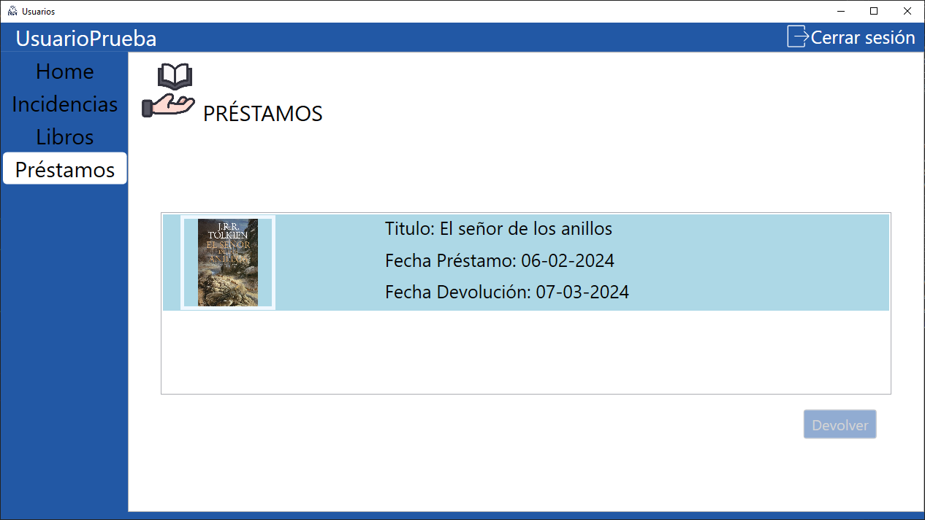
Confirmación del Préstamo
El sistema notifica al usuario sobre la aprobación del préstamo y la fecha de vencimiento.

Slide 14
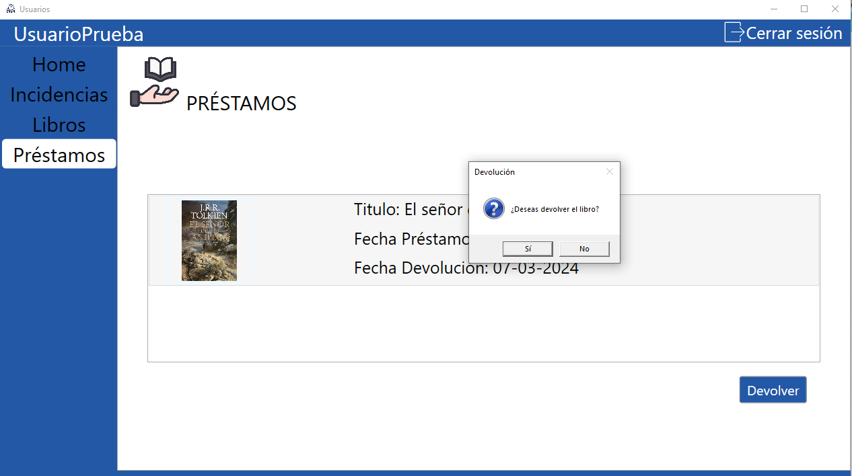
Registro de Devoluciones
Al concluir el período de préstamo, el usuario registra la devolución del libro.

Slide 15
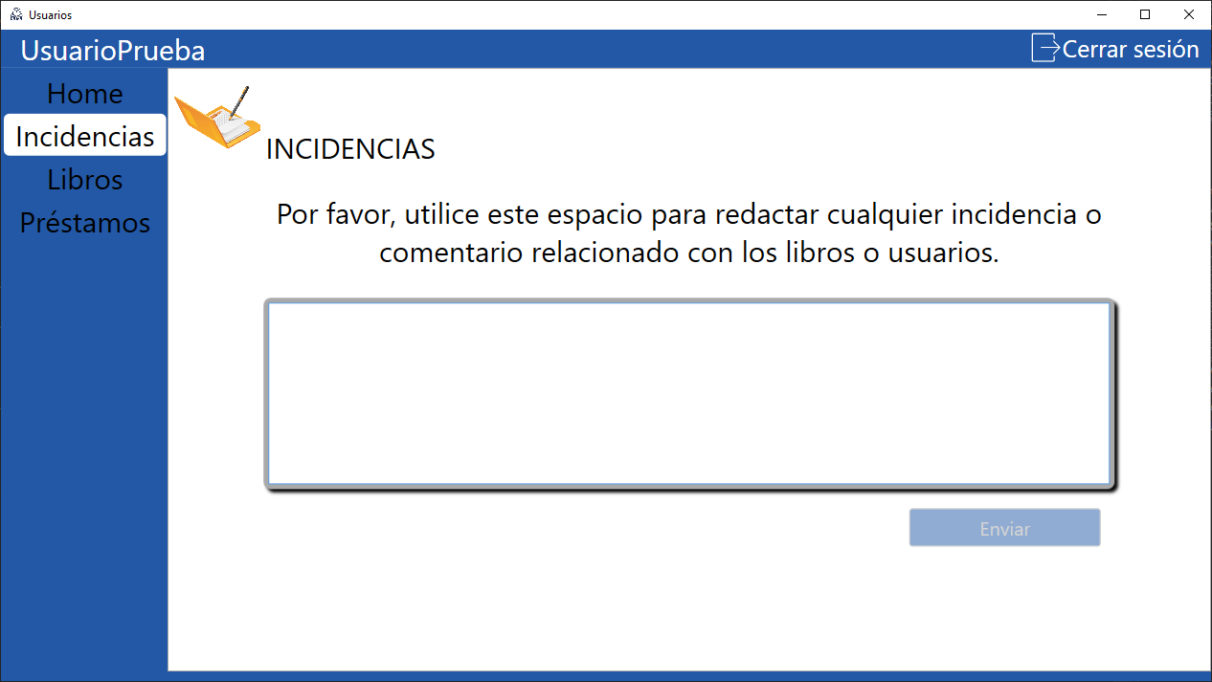
Registro de Incidencias
En caso de problemas o consultas, el usuario utiliza la funcionalidad de incidencias para comunicarse con los administradores.

Slide 16
Conclusión
Hemos explorado las características fundamentales de nuestra aplicación en WPF C#, incluyendo préstamos, devoluciones, y la gestión de incidencias, proporcionando una visión completa de las capacidades de nuestra plataforma.
Se ha destacado la dualidad de roles, diferenciando entre administradores y usuarios estándar, cada uno con funcionalidades específicas y limitadas para garantizar una experiencia de usuario adaptada y segura.
Adicionalmente, hemos examinado cómo la aplicación facilita la administración eficiente de la biblioteca, desde la adición y eliminación de libros hasta la generación de informes y la gestión de usuarios.

Slide 17

Preguntas y Respuestas

